Slide 1
ŞAHİNBEY
İLÇE MİLLÎ EĞİTİM MÜDÜRLÜĞÜ
DOĞRUDAN TEMİN İŞLEMLERİ İÇİN
HAZIRLANAN PROGRAM KULLANIMI

Slide 2
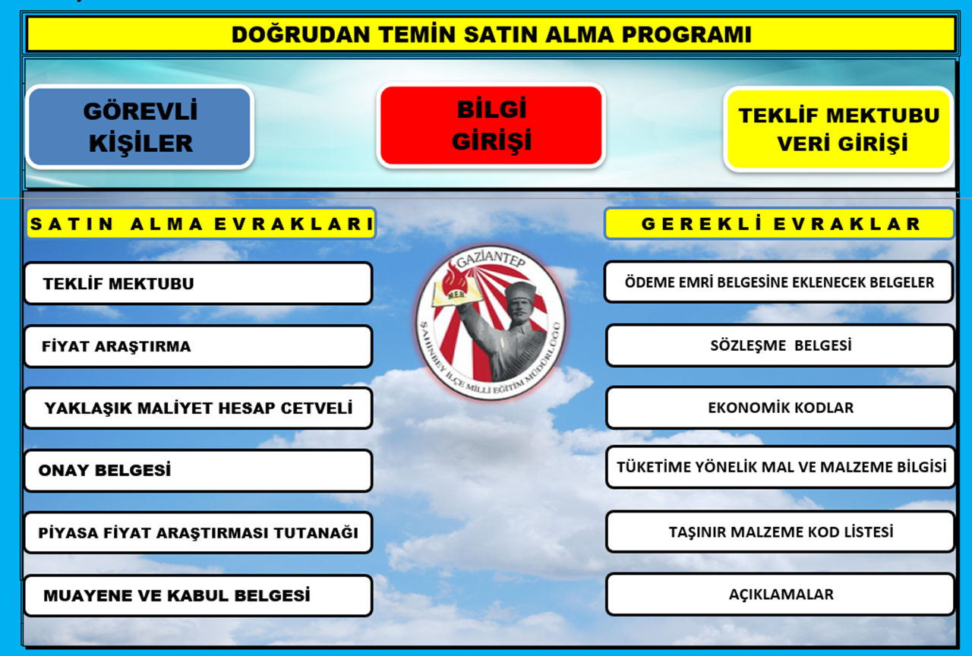
PROGRAM ANASAYFA GÖRÜNÜMÜ

Slide 3
GÖREVLİ KİŞİLERİN İŞLENMESİ

Slide 4
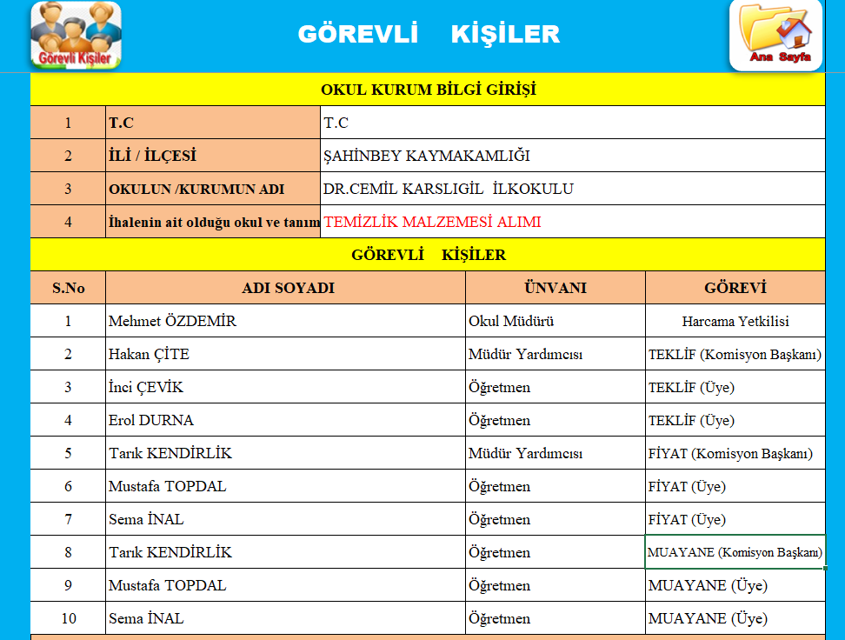
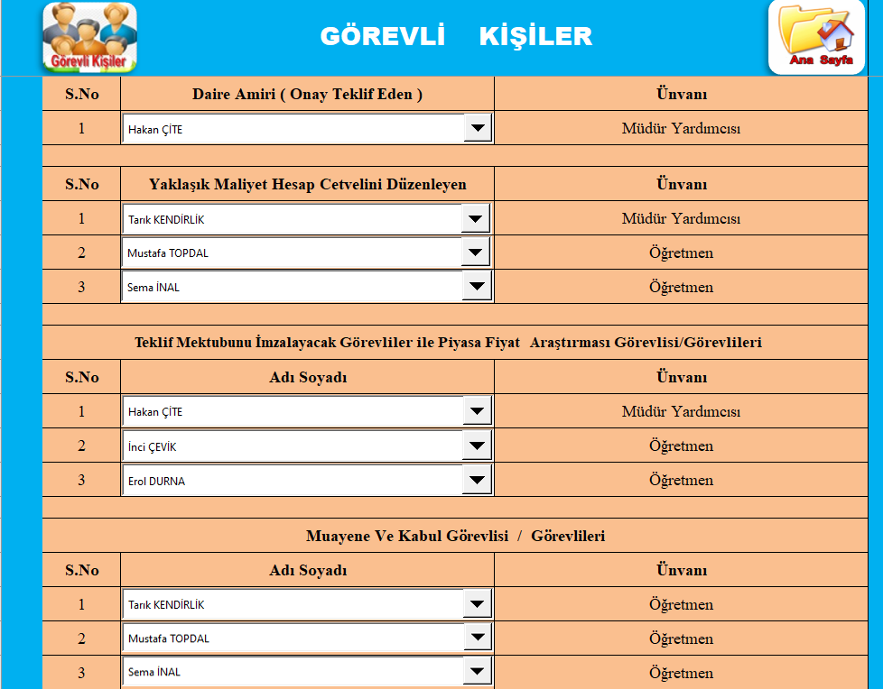
GÖREVLİ KİŞİLERİN İŞLENMESİ
1-KOMİSYON ÜYELERİ ÜNVANI VE GÖREVİ İLE TABLONUN
İLGİLİ KISMINA GİRİŞ YAPILIR.
2- SAYFANIN ALT KISMI OTOMATİK OLUŞUR.
2-
1-

Slide 5
BİLGİ GİRİŞİ

Slide 6
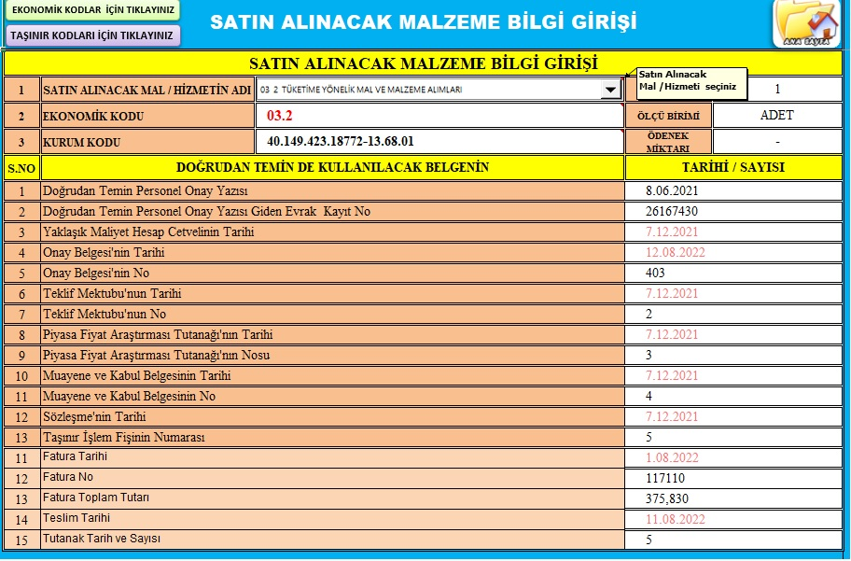
BİLGİ GİRİŞİ

Slide 7
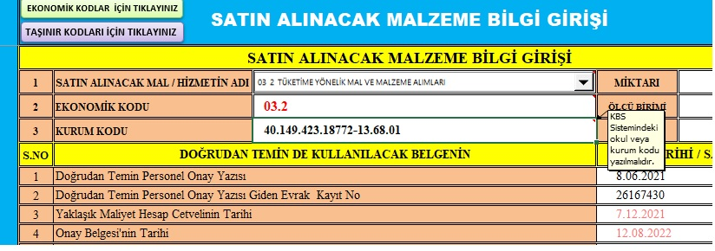
BİLGİ GİRİŞİ

Slide 8
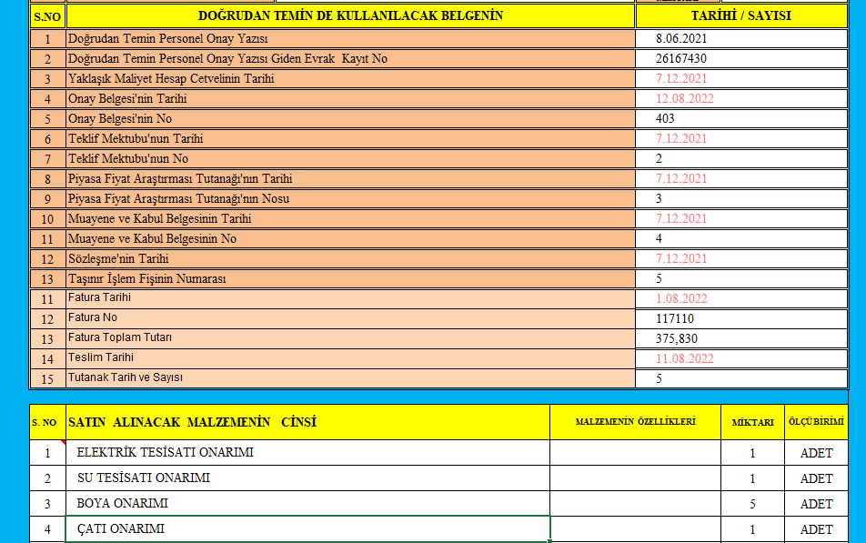
BİLGİ GİRİŞİ
1-KOMİSYON ALIM EVRAK BİLGİLERİ GİRİLİR.
2- ALINACAK ÜRÜNLERİN BİLGİ GİRİŞİ YAPILIR.
3- MALZEME ÖZELLİKLERİ,MİKTAR VE ÖLÇÜ BİRİMİ GİRİLİR.
1-
2-
3-

Slide 9
SATIN ALMA SÜRECİ
1-BİLGİ GİRİŞİ TAMAMLANDIKTAN SONRA TEKLİF MEKTUBU ÇIKTISI ALINARAK FİRMALARA GÖNDERİLİR.
2- BİLGİ GİRİŞİ TAMAMLANDIKTAN SONRA FİYAT ARAŞTIMA ÇIKTISI ALINARAK FİRMALARA GÖNDERİLİR
1-
2-

Slide 10
TEKLİF MEKTUBU VERİ GİRİŞİ
FİRMALARDAN TEKLİF MEKTUBU VE FİYAT ARAŞTIRMA MEKTUPLARI GELİNCE TEKLİF MEKTUBU VERİ GİRİŞİ YAPILIR.

Slide 11
TEKLİF MEKTUBU VERİ GİRİŞİ
1-
1-TEKLİFLER SOLDAN EN UYGUN FİYATTAN BAŞLANARAK GİRİŞ YAPILIR.

Slide 12
SATIN ALMA SÜRECİ
1-YAKLAŞIK MALİYET HESAP CETVELİ ÇIKTISI ALINIR
2- ONAY BELGESİ ÇIKTISI ALINIR
3- PİYASA FİYAT ARAŞTIRMASI TUTANAĞI ÇIKTISI ALINIR
1-
2-
3-

Slide 13
SATIN ALMA SÜRECİ
1-PROGRAMLA İLGİLİ DAHA FAZLA BİLGİYE AÇIKLAMALAR KISMINDAN ULAŞABİLİRSİNİZ.
1-

Slide 14
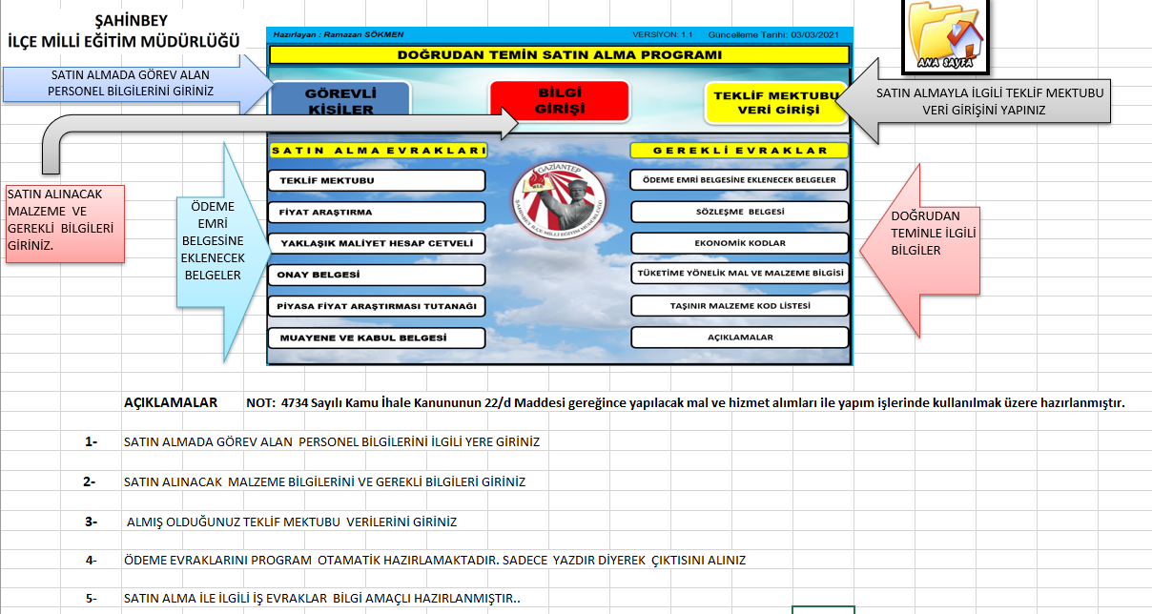
SATIN ALMA SÜRECİ

